Slide 1

CSE Information
Application For Chungnam National University CSE
충남대학교 컴퓨터공학과
권오윤

Slide 2
CONTENTS
01.
Why?
02.
How?
03.
04.
So?
Address?

Slide 3
01
WHY?

Slide 4
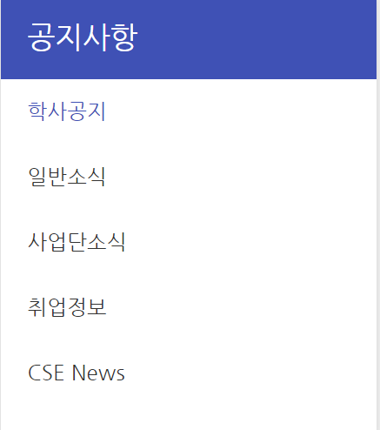
컴퓨터공학과에서 가장 많이 정보를 얻는 공간인
컴퓨터공학과 홈페이지 공지사항

Slide 5
충남대학교는 SW중심대학으로 선정되었고 막대한 지원을 받고 있다.
하지만 컴퓨터공학과 사람들은 지원하는 만큼
지원을 다 누리지 못하고 있다.
어떠한 지원을 받을 수 있는지 잘 모른다.

Slide 6
정보가 부족하기 때문이다.
=> 공지사항을 잘 보지않는다.
그렇다면,
학생들은 왜 공지사항을 잘 보지않을까?

Slide 7
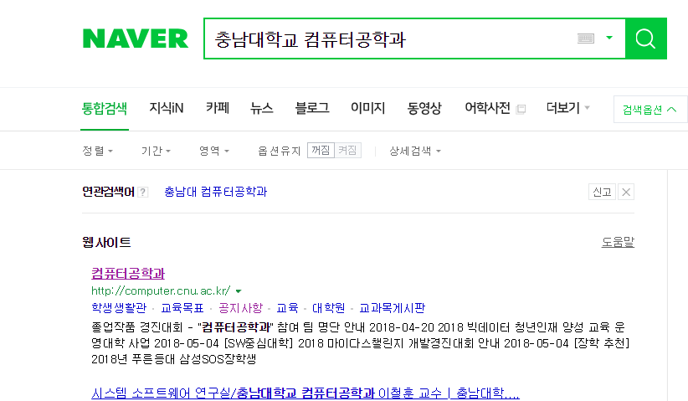
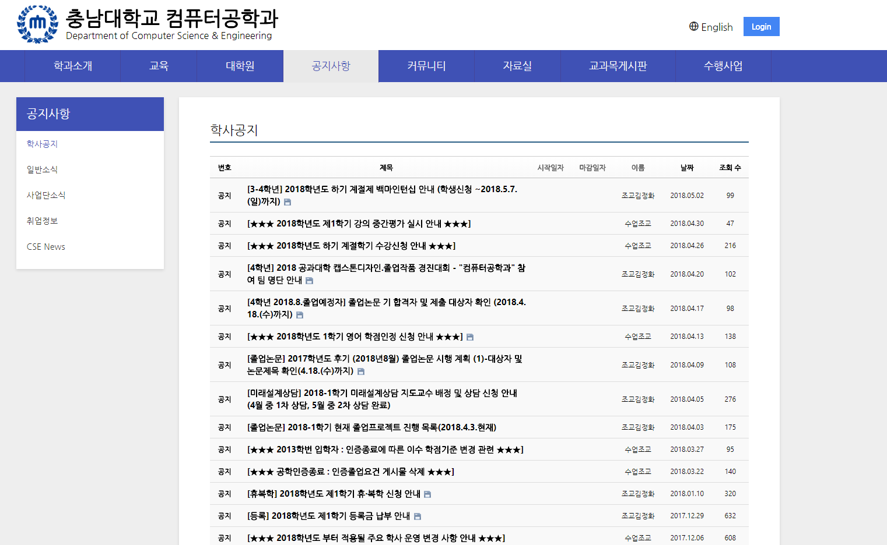
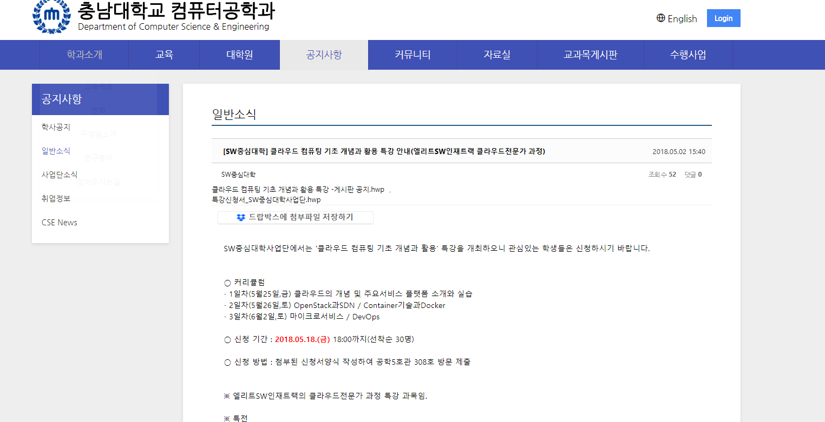
번거롭고 귀찮다

Slide 8
02
HOW?

Slide 9


자바와 Jsoup라이브러리를 통해 공지사항들을 크롤링하고 그 데이터들을 Mysql-connector 라이브러리를 사용해 구글클라우드 서버의 데이터베이스에 저장

Slide 10


데이터베이스의 내용을 서버의 PHP파일에 입력한 뒤 클라이언트인 안드로이드에서 PHP 페이지로의 웹호스팅을 통해 그 내용들을 가져옴

Slide 11

Firebase 서비스 중 Cloud Messaging사용하여 공지사항이 업데이트 되었을 경우 자바에서의 Firebase로의 HTTP 요청을 통해 FCM을 사용자에게 보냄

Slide 12
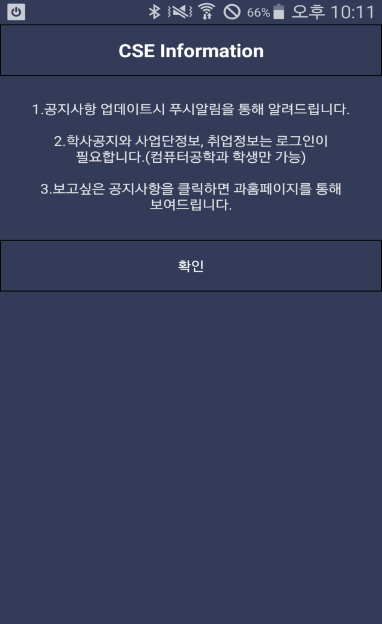
CSE Information 어플리케이션의 초기 팝업화면

Slide 13
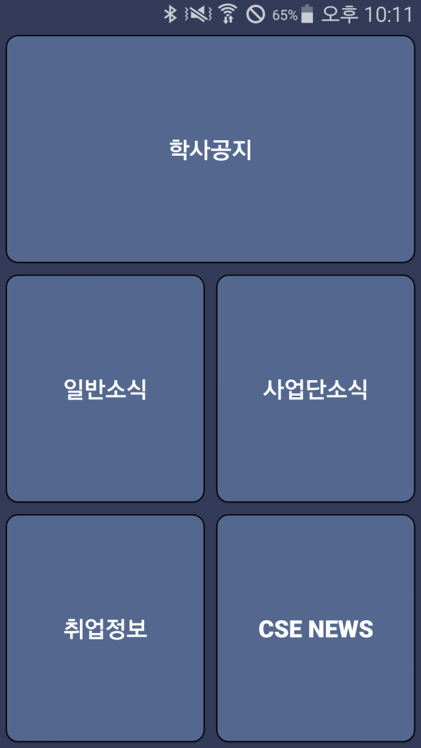
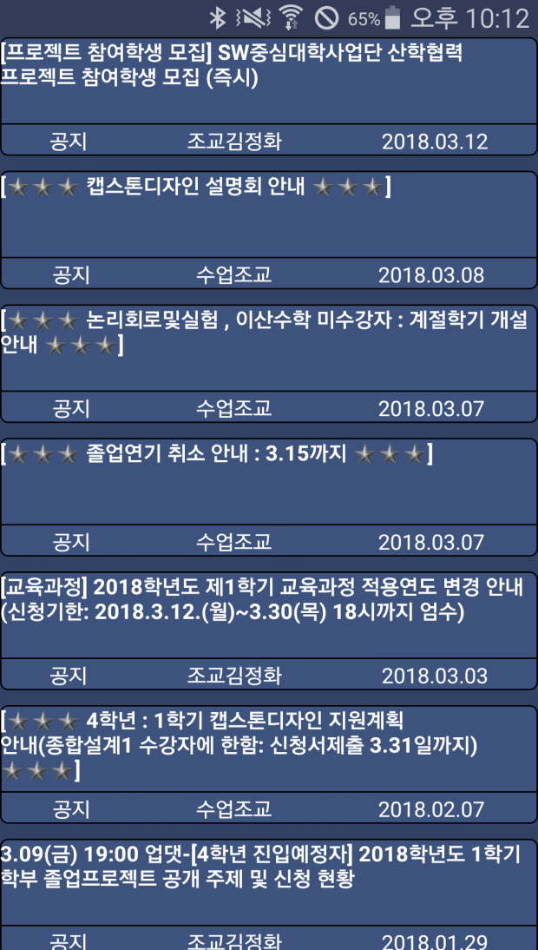
공지사항 종류 선택화면
해당 공지사항의 리스트 화면

Slide 14
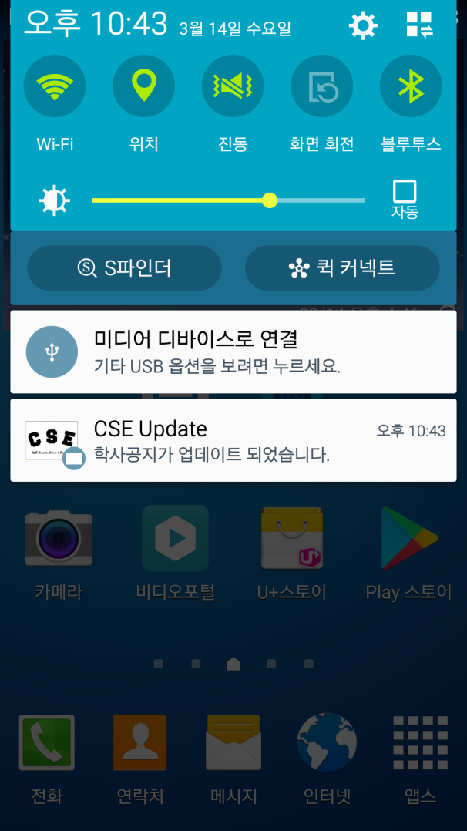
공지사항이 업데이트가 될 경우
푸시 알람이 오는 화면

Slide 15
03
So?

Slide 16
Expectation
접근성 : 홈페이지를 번거롭게 들어가지 않고 모바일 어플리케이션을 통해 쉽게 접근
편의성 : 공지사항이 업데이트 되었을 경우 푸시 알림을 통해 사용자의 편의성을 도모
공익성 : 학과 사람들 모두 유용하고 필요한 정보들을 제공받을 수 있도록 도움

Slide 17


접근성
편의성
공익성
CLOSING THE DISTANCE

Slide 18
04
Address?

Slide 19
GitHub
https://github.com/KwonOyun/CSE_MobileApp
Google Play Store https://play.google.com/store/apps/details?id=com.kwon.oyun.cseinformation

Slide 20
THANK
YOU

